Slide 1


이젠 IT 아카데미
화면설계서
AWS를 활용한 자바 스프링 기반 풀스택 개발자 양성
조원 : 전우성, 주현종, 김건승

Slide 2
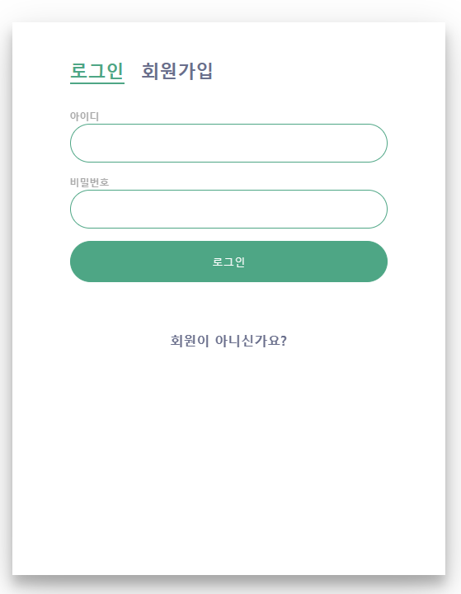
회원 관리
로그인
비밀번호를 잊으셨나요?

Slide 3
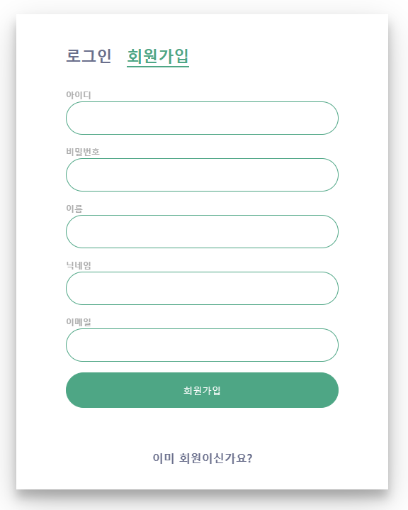
회원 관리
회원가입

Slide 4
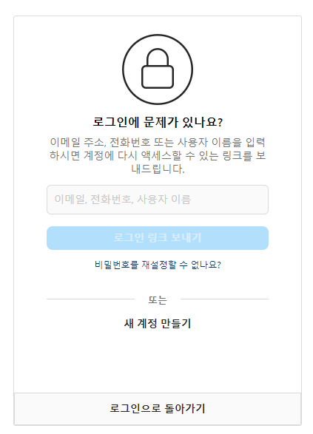
회원 관리
비밀번호 찾기

Slide 5
화면 구조
기본구조
네비
슬라이드
옵션
메인
옵션(미사용)
푸터

Slide 6

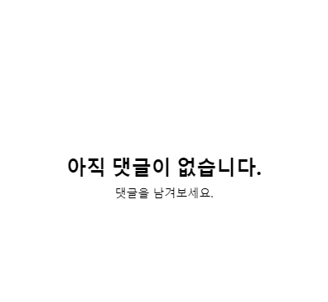


화면구조
디테일 뷰(내용 無)
검색
X
작성자 프로필 사진과 닉네임 표시
Dongstagram
abcmartkr · 팔로우
···
abc
더보기 기능
(차단, 신고등의 추가 기능)
홈
abcmartkr
ABC마트 · 팔로워 24.7만명
팔로우 상태가 아닐때만 링크가 나타난다
검색
#
#abc
이미지 또는 동영상 위치
좌우로 개체 선택가능
아래쪽에 현재 개체 위치 표시
게시물 594.7만
탐색
메세지
<
>
글 내용도 없고 댓글도 없는 경우
알림
만들기(글작성)
프로필
이 게시글에 대한 댓글 입력(포커스 댓글 입력으로 이동)
이 게시글에 대한 좋아요 유무 표시
좋아요 11개
1일
더보기
댓글 입력…

Slide 7
화면구조
디테일 뷰(내용 有)
Dongstagram
검색
···
X
abcmartkr · 팔로우
abc
작성자가 입력한 내용은 0번째 최상위 댓글로 처리 하고 게시글 수정에서 수정 가능하게 해야 함
abcmartk 내용을 입력하면 닉네임 옆에 댓글처럼 달립니다.
첫줄을 띄우면 띄우는데로 한줄 띄워서 작성됩니다.
#해시태그 를 중간에 넣을 수 있고,
@사용자 을 할수 있습니다.
#해시태그 바로가기와 @사용자 바로가기가 가능합니다.
글내용 완료.
1일
홈
abcmartkr
ABC마트 · 팔로워 24.7만명
검색
#
#abc
탐색
게시물 594.7만
메세지
<
>
알림
내용을 수정한 경우
아래와 같이 표시
수정됨 · 1분
만들기(글작성)
글 작성시 입력하는 내용(댓글0번)이 아닌 경우의 댓글을 시간 순서대로 표시
달린 댓글에는 댓글 달기 기능을 통해 대댓글을 달 수 있음.
(자세한 내용은 다음 페이지)
testuser 댓글을 답니다1
두줄 짜리 댓글입니다.
프로필
1주 | 댓글 달기 | · · ·
내용수정과는 다르게 최초 게시글 작성 날짜를 표시한다
좋아요 11개
3일
더보기
댓글 입력…

Slide 8

abcmartk 내용을 입력하면 닉네임 옆에 댓글처럼 달립니다.
첫줄을 띄우면 띄우는데로 한줄 띄워서 작성됩니다.
#해시태그 를 중간에 넣을 수 있고,
@사용자 을 할수 있습니다.
#해시태그 바로가기와 @사용자 바로가기가 가능합니다.
글내용 완료.
1일
화면구조
디테일 뷰(대댓글)
Dongstagram
검색
···
X
abcmartkr · 팔로우
abc
··· 더보기 기능은 포커스가 해당 댓글에 있을 때 보여진다.
더보기를 누르면 자신이 기록한게 아닌경우 신고|취소 팝업창이 나타나고, 자신이 기록한 경우신고|삭제|취소 팝업이 나타난다.
대댓글을 펼치면 이처럼 깊이 1만 큼 들어간 댓글들이 보입니다.
깊이는 1이상 들어 갈수 없습니다.
대댓글의 댓글도 대댓글 처럼 깊이 1을 가집니다.
댓글 숨기기를 누르면 기본 상태로 변경됩니다
testuser 댓글을 답니다1
두줄 짜리 댓글입니다.
홈
abcmartkr
ABC마트 · 팔로워 24.7만명
검색
#
#abc
1주 | 댓글 달기 | · · ·
게시물 594.7만
── 댓글 숨기기
탐색
testuser21 대댓글을 답니다
메세지
1주 | 댓글 달기 | · · ·
<
>
testuser21 @testuser 대댓글을 답니다. 두줄이네요
대댓글은 기본적으로 이처럼 숨겨져 있고 개수를 표시합니다.
알림
1주 | 댓글 달기 | · · ·
만들기(글작성)
testuser 댓글을 답니다2
두줄 짜리 댓글입니다.2
프로필
1주 | 댓글 달기 | · · ·
── 댓글 보기(1개)
좋아요 11개
1일
더보기
댓글 입력…

Slide 9
abcmartk 내용을 입력하면 닉네임 옆에 댓글처럼 달립니다.
첫줄을 띄우면 띄우는데로 한줄 띄워서 작성됩니다.
#해시태그 를 중간에 넣을 수 있고,
@사용자 을 할수 있습니다.
#해시태그 바로가기와 @사용자 바로가기가 가능합니다.
글내용 완료.
1일
화면구조
디테일 뷰(대댓글 달기)
Dongstagram
검색
···
X
abcmartkr · 팔로우
abc
댓글에 대한 댓글 달기를 누른경우 댓글 입력창에 @댓글작성자가 자동으로 입력되며 이때 댓글을 작성하고 엔터를 누르면 해당 댓글의 루트 댓글의 제일 아래에 댓글이 추가됩니다.
홈
abcmartkr
testuser 댓글을 답니다1
두줄 짜리 댓글입니다.
ABC마트 · 팔로워 24.7만명
검색
#
#abc
1주 | 댓글 달기 | · · ·
게시물 594.7만
── 댓글 숨기기
탐색
testuser21 대댓글을 답니다
루트 댓글.
메세지
1주 | 댓글 달기 | · · ·
대댓글의 경우에도 루트 댓글의 제일 아래에 댓글이 추가 되는데 @사용자로 언급하는 대상만 해당 대댓글의 작성자로 입력됩니다.
<
>
testuser21 @testuser 대댓글을 답니다. 두줄이네요
알림
1주 | 댓글 달기 | · · ·
만들기(글작성)
testuser 댓글을 답니다2
두줄 짜리 댓글입니다.2
프로필
1주 | 댓글 달기 | · · ·
댓글 달기 링크를 클릭해서 포커스가 댓글 입력 창으로 이동하는 경우 엔터를 누를 때까지 루트 댓글이 고정됩니다.
(@사용자 언급을 지우고 달아도 마지막 선택된 루트 댓글에 달립니다)
── 댓글 보기(1개)
좋아요 11개
1일
더보기
@testuser 댓글을 답니다

Slide 10
abcmartk 내용을 입력하면 닉네임 옆에 댓글처럼 달립니다.
첫줄을 띄우면 띄우는데로 한줄 띄워서 작성됩니다.
#해시태그 를 중간에 넣을 수 있고,
@사용자 을 할수 있습니다.
#해시태그 바로가기와 @사용자 바로가기가 가능합니다.
글내용 완료.
1일
화면구조
디테일 뷰(댓글 로드)
Dongstagram
검색
···
X
abcmartkr · 팔로우
testuser 댓글을 답니다1
두줄 짜리 댓글입니다.
abc
1주 | 댓글 달기 | · · ·
홈
abcmartkr
── 댓글 숨기기
ABC마트 · 팔로워 24.7만명
testuser21 대댓글을 답니다
검색
#
#abc
1주 | 댓글 달기 | · · ·
탐색
게시물 594.7만
testuser21 @testuser 대댓글을 답니다. 두줄이네요
메세지
1주 | 댓글 달기 | · · ·
<
>
testuser 댓글을 답니다2
두줄 짜리 댓글입니다.2
댓글은 처음에 루트댓글 기준으로 10개가 로드됩니다.
이후 + 버튼을 눌러서 10개씩 추가 로드 합니다.
알림
만들기(글작성)
1주 | 댓글 달기 | · · ·
── 댓글 보기(1개)
프로필
좋아요 11개
1일
더보기
@testuser 댓글을 답니다

Slide 11
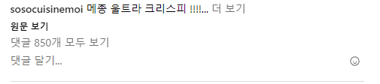
홈
로그인시 홈 화면
홈화면(갱신 전)
Dongstagram
닉네임 | x일전 | 팔로우
사용자가 팔로우한 계정들의 최근 3일간의 게시글 목록이 표시됨 (한번에 10개)
홈
검색
<
>
한번 확인된 글은 1일 이후 표시되지 않음.
탐색
메세지
알림
만들기(글작성)
프로필
홈 버튼을 눌러도 해당화면 출력
닉네임 | x일전 | 팔로우
더보기
<
>

Slide 12

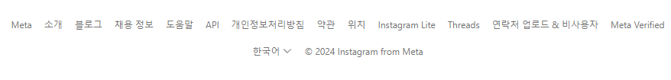
홈
홈화면(갱신 중)
프로필사진 | 닉네임 | 작성일 | 팔로우 링크 표시
Dongstagram
닉네임 | x일전 | 팔로우
이미지 또는 동영상 표시
홈
이미지 또는 동영상 선택
검색
<
>
탐색
댓글 확인(디테일뷰 이동)
메세지
이미지 또는 동영상 선택 위치 표시
알림
좋아요 표시 또는 해제
(좋아요시 빨간색)
만들기(글작성)
댓글 개수 표시(클릭시 디테일뷰 이동)
프로필
스크롤을 내리면 다음 목록을 받아옴(10개 씩)
갱신되는 동안 푸터와 로딩중 마크가 표시됨
댓글달기(대댓글 X)
더보기

Slide 13
홈
홈화면(갱신 후)
Dongstagram
홈
검색
탐색
메세지
알림
만들기(글작성)
최근 3일간의 게시물이 모두 확인된경우 표시함
프로필
최근 3일동안 새롭게 올라온 게시글을 모두 확인했습니다.
더보기

Slide 14
검색
초기화면
검색어는 닉네임과 게시글 내용에서만 검색한다.
Dongstagram
검색
검색어 입력
홈
검색
탐색
메세지
검색버튼 클릭시 오른쪽 슬라이드 옵션 열림
알림
만들기(글작성)
프로필
더보기

Slide 15
검색
검색중
Ex) abc 검색시 아래에 abc가 포함된 사용자명 또는 게시물과 해시태그를 검색한다.
Dongstagram
검색
abc
홈
abcmartkr
ABC마트 · 팔로워 24.7만명
사용자는 프로필 사진과 사용자 아이디가 표시되고, 아래쪽에 이름과 팔로워 수가 표시된다.
검색
#
#abc
탐색
게시물 594.7만
메세지
해시태그는 프로필에 # 이미지가 표시되고 해시태그명과 게시물 수가 표시된다.
알림
만들기(글작성)
프로필
더보기

Slide 16


검색
해시태그 검색 결과를 클릭하면 메인화면에 다음과 같이 나타남 (인기순으로 최대 30개)
해시태그
Dongstagram
검색
#abc
해시태그명과 게시물 수를 표시
abc
1번
게시물
594.7만
홈
abcmartkr
ABC마트 · 팔로워 24.7만명
인기 게시물
검색
#
#abc
1번
게시물 594.7만
2번
탐색
108
10
메세지
게시물을 클릭시 게시물 디테일뷰 팝업
알림
1번 이미지가 프로필에 보여짐
만들기(글작성)
프로필
마우스를 게시물 위에 올리면 좋아요 수와 댓글 수가 표기
더보기

Slide 17

검색
사용자 검색 결과를 클릭하면 메인화면에 다음과 같이 나타남 (기본 21개 나오고 스크롤 내리면 추가됨)
사용자
닉네임
Dongstagram
검색
abcmartkr
팔로우
메시지 보내기
···
해당 사용자에게 메세지보내기 창으로 이동
abc
게시물 5988
팔로워 4.9만
팔로우 16
ABC마트
게시물수
제품/서비스
세상의 모든 신발
홈
abcmartkr
이름
팔로우 or 언팔로우
ABC마트 · 팔로워 24.7만명
소개
검색
#
#abc
1번
게시물 594.7만
2번
탐색
108
10
메세지
프로필 사진
게시물을 클릭시 게시물 디테일뷰 팝업
알림
만들기(글작성)
프로필
마우스를 게시물 위에 올리면 좋아요 수와 댓글 수가 표기
더보기

Slide 18
검색
팔로워 클릭시 팝업창 출력
사용자
Dongstagram
검색
abcmartkr
팔로우
메시지 보내기
···
abc
게시물 5988
팔로워 4.9만
팔로우 16
ABC마트
abcmartkr
제품/서비스
세상의 모든 신발
홈
ABC마트 · 팔로워 24.7만명
검색
팔로워
X
이용자 본인이 아닌 경우 최대 25명의 팔로워 표시
#
#abc
1번
2번
게시물 594.7만
Abcmartkr 님만 모든 팔로워를 볼 수 있습니다.
탐색
108
10
메세지
testid112
팔로우
알림
test22222
팔로우
만들기(글작성)
testid1123434
팔로우
프로필
testi333d112
팔로우
testid1343412
팔로우
더보기
외 4.9만 others명

Slide 19
검색
팔로잉 클릭시 팝업창 출력
사용자
Dongstagram
검색
abcmartkr
팔로우
메시지 보내기
···
abc
게시물 5988
팔로워 4.9만
팔로우 16
ABC마트
abcmartkr
제품/서비스
세상의 모든 신발
홈
ABC마트 · 팔로워 24.7만명
검색
팔로잉
X
해당 이용자가 팔로잉 한 사용자 목록을 보여준다. 기본 표시 10명이며 스크롤을 내릴 경우 나머지도 가져온다.
#
#abc
1번
2번
탐색
게시물 594.7만
108
10
메세지
testid112
팔로우
알림
test22222
팔로우
만들기(글작성)
testid1123434
팔로우
프로필
testi333d112
팔로우
testid1343412
팔로우
더보기

Slide 20
탐색
탐색 버튼 클릭시 최근 가장 인기 있는 게시물을 목록으로 보여준다. (3일)
탐색
Dongstagram
1번
2번
홈
108
10
기본 21개를 보여주고 스크롤을 최대로 내리면 다음 내용을 추가해서 보여준다.
검색
탐색
메세지
마우스를 게시물 위에 올리면 좋아요 수와 댓글 수가 표기
알림
만들기(글작성)
게시물을 클릭시 게시물 디테일뷰 팝업
프로필
더보기

Slide 21

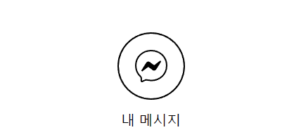
메세지
메시지 버튼을 눌렀을때 나타나는 초기 화면
초기화면
Dongstagram
메세지
클릭시 메시지 보낼 상대 탐색창 팝업
abcmartkr
나: sendmsg · 1일
홈
tester
나: testtest · 1주일
검색
탐색
메세지
알림
대화한 이용자 표시하고
클릭시 대화창으로 이동
만들기(글작성)
비공개 메시지를 보내보세요
프로필
메시지 보내기
더보기

Slide 22
메세지
대화상대 탐색
Dongstagram
메세지
검색어 입력시 추천 목록이 사라지고 검색어에 의한 검색 목록이 표시됨.
abcmartkr
나: sendmsg · 1일
tester
X
홈
나: testtest · 1주일
새로운 메세지
검색
받는 사람 :
검색…
추천
탐색
검색시 사라짐
testid123
메세지
자신이 팔로우한 목록이 추천목록에 표시됨
클릭시 체크됨
testid1234
알림
testid12345
v
만들기(글작성)
비공개 메시지를 보내보세요
프로필
메시지 보내기
체크된 목록이 있으면 활성화되고
클릭시 개인 메시지 화면으로 이동
인스타그램과 다르게 여러명 선택 할 수 없다. (한명 가능)
채팅
더보기

Slide 23
메세지
개인 메시지 화면
프로필 사진 및 닉네임과 이름 표시
메세지
abcmartkr · ABC마트
대상의 프로필 보기로 이동한다
프로필 보기
차단
Dongstagram
abcmartkr
abcmartkr
상대방 대화는 프로필과 닉네임이 표시되고 대화 옆에 작게 날짜가 표시되고, 좌측 정렬한다.
나: sendmsg · 1일
tester
안녕하세요?
2024-01-28 14:00
대화상대를 목록에 추가하고 대화목록을 숨긴다.
홈
나: testtest · 1주일
검색
abcmartkr
마지막 대화 후 1분 이내에 쓰는 경우 이어서 붙여주고 날짜는 마지막 글 옆에 붙여준다.
님 말을 하세요
탐색
말을 하시라니까요?
2024-01-28 14:01
메세지
아.. 쏘리요.
본인이 쓴 대화에는 프로필과 닉네임을 표시 하지 않고 우측 정렬하고, 날짜를 붙이는 규칙은 동일하다.
알림
게임좀 하느라 확인을 못했네요.
2024-01-28 14:02
만들기(글작성)
프로필
2024-01-28 14:30
님 뭐하세요?
abcmartkr
자다가 이제 봤네요 ㅋ
2024-01-29 00:12
글을 입력 후 엔터를 누르면 전송된다.
더보기
메시지 입력…

Slide 24
알림
최근 일주일 이내의 팔로우/언팔로우, 메시지, 댓글 알림을 표시합니다.
초기화면
Dongstagram
알림
이번 주
다른 회원이 팔로우한 경우 알림이 표시되고, 이미 팔로우한 경우 팔로잉 회색 버튼이 표시되며, 아직 팔로우 하지 않은 경우 팔로우 파란색 버튼이 표시됩니다.
(버튼을 누를 때마다 팔로우/언팔로우 토글됩니다)
Abcmartkr님이 회원님을 팔로우하기 시작했습니다. 1일
팔로우
홈
Abcmartkr님이 회원님께 메시지를 보냈습니다. 2일
확인
Abcmartkr님이 회원님의 글에 댓글을 달았습니다. 6일
확인
메시지를 받은경우 표시되며 확인 버튼을 통해 개인 메시지 화면으로 이동합니다
검색
탐색
작성글에 댓글이 달린경우 표시되며 확인 버튼을 누르면 해당 게시물이 디테일뷰로 팝업됩니다.
메세지
알림
만들기(글작성)
프로필
더보기

Slide 25
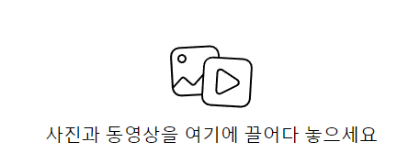


게시글 작성
초기화면
만들기 버튼을 누르면 전체를 가리는 팝업창이 표시됨.
Dongstagram
X
새 게시물 만들기
공유하기
+ 버튼을 누른 경우 파일 선택창이 열린다
(윈도우 파일 다이얼로그)
abcmartkr
이미지 또는 동영상이 한 개도 등록되지 않으면 회색으로 음영 처리되며 등록되지 않는다.
홈
문구를 입력하세요..
검색
탐색
내용은 최대 2200자까지 입력할 수 있고, 없어도 무방하다.
이 내용은 최상위 댓글로 취급한다.
메세지
0/2200
알림
설정
게시물 공개
만들기(글작성)
좋아요 공개
이 게시물에 대한 설정이다.
게시물 비공개 설정한 경우 자신만 확인 가능하다
프로필
댓글 기능 허용
중앙으로 마우스로 드래그 하거나, + 버튼을 눌러서 사진 또는 동영상을 추가 할 수 있다.
더보기

Slide 26
게시글 작성
사진/영상 추가(1개)
이미지를 한 개만 첨부 했을 경우
Dongstagram
X
새 게시물 만들기
공유하기
왼쪽에 이미지 목록이 나타나며 변경/제거 버튼을 통해 수정이 가능하다.
또한 작은 아이콘이 왼쪽에 표시된다.
변경
제거
abcmartkr
이미지가 한 개 이상 등록 되었으므로 공유하기가 활성화 된다.
홈
문구를 입력하세요..
검색
탐색
메세지
0/2200
알림
설정
게시물 공개
만들기(글작성)
좋아요 공개
프로필
댓글 기능 허용
이때에도 중앙으로 이미지 또는 동영상을 끌어 놓거나 + 버튼을 누르면 맨 아래 목록에 추가된다.
중앙에 미리보기를 지원한다.
더보기

Slide 27


게시글 작성
사진/영상 추가(n개)
맨 상단의 이미지가 썸네일 이미지로 사용된다
(검색시 메인이미지)
Dongstagram
X
새 게시물 만들기
공유하기
변경
제거
↓
abcmartkr
홈
문구를 입력하세요..
여러 개의 이미지일 경우 우측에 순서 변경을 위한 버튼이 표시된다.
변경
제거
↑
↓
검색
변경
제거
↑
작성이 완료되면 공유하기를 통해 게시한다.
탐색
메세지
0/2200
알림
설정
게시물 공개
미리보기 창에는 좌우 화살표를 통해 미리보기 화면을 표시할 수 있다.
아래쪽에 현재 위치를 표시하는 마크가 있다.
또한 왼쪽 목록의 아이콘을 클릭하면 해당 미디어를 미리보기에 표시한다.
<
>
만들기(글작성)
좋아요 공개
프로필
댓글 기능 허용
더보기

Slide 28

게시글 작성
공유하기(업로드중)
Dongstagram
X
공유중입니다.
홈
검색
탐색
메세지
알림
만들기(글작성)
프로필
더보기

Slide 29
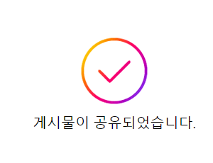
게시글 작성
공유하기(완료)
Dongstagram
X
게시물이 공유 되었습니다.
홈
검색
탐색
메세지
알림
만들기(글작성)
프로필
더보기

Slide 30
게시글 수정
게시글 수정은 게시물 보기에서 더보기(···)를 통해 진입한다.
게시글 수정
Dongstagram
X
취소
게시물 수정 하기
수정
게시글의 이미지/동영상 파일 수정은 불가능하다.
abcmartkr
홈
기존문구가 여기에 입력되어 있습니다.
검색
문구 수정이나 설정만 변경이 가능하다.
탐색
메세지
20/2200
알림
설정
<
>
게시물 공개
만들기(글작성)
좋아요 공개
프로필
댓글 기능 허용
더보기

Slide 31
프로필
프로필 링크 클릭 또는 URL 경로를 통해 들어올 수 있다.
내 프로필 보기
닉네임
프로필 편집 창으로 이동
게시물수
Dongstagram
abcmartkr
프로필 편집
프로필 사진
게시물 5988
팔로워 4.9만
팔로우 16
ABC마트
팔로우 목록 팝업
(검색 참고)
제품/서비스
세상의 모든 신발
홈
이름
검색
소개
팔로워 목록 팝업
(검색 참고)
1번
2번
탐색
108
10
메세지
알림
게시물 목록
만들기(글작성)
프로필
마우스를 게시물 위에 올리면 좋아요 수와 댓글 수가 표기
게시물을 클릭시 게시물 디테일뷰 팝업
더보기

Slide 32
프로필
사용자 검색 또는 URL을 통해 다른 사용자 프로필을 볼 수 있다.
(로그인이 안된 경우 로그인창으로 이동시킨다)
다른 사용자 프로필 보기
닉네임
Dongstagram
검색
abcmartkr
팔로우
메시지 보내기
···
추가기능 팝업
(ex 차단, 신고 등)
abc
게시물 5988
팔로워 4.9만
팔로우 16
ABC마트
게시물수
해당 사용자에게 메세지보내기 창으로 이동
제품/서비스
세상의 모든 신발
홈
abcmartkr
이름
ABC마트 · 팔로워 24.7만명
소개
검색
#
#abc
1번
게시물 594.7만
2번
팔로우 or 언팔로우
탐색
108
10
메세지
프로필 사진
게시물을 클릭시 게시물 디테일뷰 팝업
알림
만들기(글작성)
프로필
마우스를 게시물 위에 올리면 좋아요 수와 댓글 수가 표기
더보기

Slide 33
더보기
초기화면
Dongstagram
홈
검색
더보기 클릭시
설정|로그아웃
팝업
탐색
메세지
알림
만들기(글작성)
설정 페이지로 이동
(관리자는 관리페이지)
프로필
설정
로그아웃 처리
로그아웃
더보기

Slide 34

더보기
더보기-설정으로 들어온 기본화면은 프로필 편집 페이지이다.
설정(사용자)
Dongstagram
설정
프로필 편집
내 Donstagram 사용 방식
사진 변경 버튼을 통해 프로필 사진을 변경 할 수 있다.
프로필 편집
abcmartkr
사진 변경
홈
비밀번호 변경
ABC마트
검색
내 콘텐츠를 볼 수 있는 사람
소개
이름은 입력 가능한 텍스트로 수정 가능하다.
탐색
계정 공개 범위
소개 문구가 여기에 입력되어 있다.
메세지
차단된 계정
18/150
성별
소개 문구는 150자까지 가능하다.
알림
밝히고 싶지 않음
▽
성별은
밝히고 싶지 않음|남자|여자의 셀렉트 리스트로 되어 있다.
(기본값 밝히고 싶지 않음)
만들기(글작성)
제출
제출
프로필
바뀐 내용이 없다면 회색 버튼이며 비활성 상태가 된다.
변경 내용이 있다면 파란색 버튼으로 변경되며 클릭시 정보 수정이 반영된다
더보기

Slide 35
더보기
비밀번호 변경 페이지
비밀번호 변경(사용자)
Dongstagram
설정
비밀번호 변경
내 Donstagram 사용 방식
프로필 편집
기존 비밀번호 입력
홈
비밀번호 변경
검색
변경할 비밀번호 입력
내 콘텐츠를 볼 수 있는 사람
탐색
계정 공개 범위
변경할 비밀번호 확인
메세지
차단된 계정
알림
▽
만들기(글작성)
변경
변경
프로필
입력한 내용이 없거나 변경할 비밀번호가 일치하지 않거나 규칙에 맞지 않는 경우 비활성화 된다.
더보기

Slide 36
더보기
계정 공개 범위 버튼을 통해 진입한다.
계정 공개 범위
Dongstagram
설정
계정 공개 범위
내 Donstagram 사용 방식
프로필 편집
비공개 계정
홈
비밀번호 변경
계정이 공개 상태인 경우 로그인한 사용자는 프로필과 게시물을 모두 볼 수 있습니다. 또한 팔로우 요청을 자동으로 수락합니다.
계정이 비공개 상태인 경우 회원님이 승인한 팔로워만 게시물을 볼 수 있습니다.
계정 공개 유무와 상관없이 비공개 게시물은 자신만 볼 수 있습니다.
검색
내 콘텐츠를 볼 수 있는 사람
탐색
계정 공개 범위
메세지
차단된 계정
알림
만들기(글작성)
토글 버튼을 통해 공개 유무를 결정한다.
프로필
더보기

Slide 37
더보기
차단된 계정 버튼을 통해 진입한다.
차단된 계정(사용자)
Dongstagram
설정
차단된 계정
내 Donstagram 사용 방식
프로필 편집
상대방의 프로필에서 언제든 차단할 수 있습니다.
홈
비밀번호 변경
tester
차단 해제
검색
내 콘텐츠를 볼 수 있는 사람
테스터
탐색
계정 공개 범위
test222er
차단 해제
테스222터
메세지
차단된 계정
알림
차단 해제 버튼을 통해 차단을 해제 할 수 있다.
만들기(글작성)
프로필
더보기

Slide 38
더보기
관리자가 더보기-설정을 누른 경우관리페이지로 이동된다.
관리페이지(관리자)
Dongstagram
설정
사용자 관리
블랙리스트
홈
신고된 계정
검색
게시물 관리
탐색
차단된 게시물
메세지
신고된 게시물
알림
만들기(글작성)
프로필
더보기

Slide 39
더보기
블랙리스트 페이지
(사용자의 차단된 계정과 구조는 동일)
블랙리스트(관리자)
Dongstagram
설정
차단된 계정
사용자 관리
블랙리스트
홈
신고된 계정
tester
차단 해제
검색
게시물 관리
테스터
탐색
차단된 게시물
test222er
차단 해제
테스222터
메세지
신고된 게시물
알림
차단 해제 버튼을 통해 차단을 해제 할 수 있다.
만들기(글작성)
프로필
블랙리스트에 등록된 계정의 게시글은 블라인드 됩니다.
(표시 · 검색 안됨)
더보기

Slide 40
더보기
신고된 계정 페이지
(사용자들이 신고한 계정을 표시)
신고된 계정(관리자)
차단 버튼을 통해 블랙리스트로 등록 가능하다.
(사용자 프로필 보기에서도 블랙리스트 등록 가능)
Dongstagram
설정
차단된 계정
사용자 관리
블랙리스트
홈
신고된 계정
tester
신고횟수 · 11회
차단
검색
게시물 관리
테스터
탐색
차단된 게시물
test222er
신고횟수 · 110회
차단
테스222터
메세지
신고된 게시물
알림
신고 횟수를 표기하고, 클릭 시 신고한 사용자들과 이유 등을 팝업 뷰로 자세히 보여주는 기능인데 이번에는 들어가지 않는다.
(db에는 신고 테이블 작성 필요)
만들기(글작성)
프로필
더보기

Slide 41
더보기
차단된 게시물 목록 표기
차단된 게시물(관리자)
Dongstagram
설정
차단된 게시물
사용자 관리
블랙리스트
홈
1번
2번
신고된 계정
게시물 클릭 시 내용 보기 가능
(관리자인 경우)
검색
차단 해제
게시물 관리
탐색
차단된 게시물
메세지
신고된 게시물
마우스를 게시물 위에 올리면 차단 해제 버튼이 나타나고 해당 버튼을 통해 차단 해제 가능
알림
만들기(글작성)
프로필
더보기

Slide 42

더보기
차단된 게시물 목록 표기
차단된 게시물(관리자)
Dongstagram
설정
신고된 게시물
사용자 관리
블랙리스트
2번
게시물 클릭 시 내용 보기 가능
(관리자인 경우)
1번
홈
신고된 계정
111
검색
게시물 관리
차단
탐색
차단된 게시물
메세지
신고된 게시물
알림
신고횟수 아이콘 클릭 시 자세한 내용을 표기 해야 하나 이번 프로젝트에는 표기하지 않는다.
(DB에는 신고내용을 넣어야 한다)
만들기(글작성)
프로필
마우스를 게시물 위에 올리면 신고 횟수와 차단 버튼이 나타나며 차단 버튼을 통해 차단 할 수 있음.
더보기

